Slide 1
KONSEP DASAR PENGEMBANGAN MEDIA
PERTEMUAN 2
KHAOLA RACHMA ADZIMA
PGSD FKIP

Slide 2
KEMAMPUAN AKHIR YANG DIHARAPKAN
Mahasiswa mampu memahami secara konseptual, prosedural dan kaitan keduanya mengenai pengertian, peran, dan fungsi media belajar

Slide 3
Tidak diperkenankan melakukan keributan di kelas dalam bentuk apapun selama perkuliahan berlangsung.
Mahasiswa wajib hadir minimal 75% dari tatap muka untuk dapat mengikuti UAS.
Tidak ada ujian susulan untuk UTS dan UAS, kecuali dengan alasan yang dapat diterima oleh dosen pengampu.
Hasil evaluasi mahasiswa wajib dikembalikan pada mahasiswa 2 minggu setelah ujian berakhir.
Protes nilai dilayani paling lambat 1 minggu setelah nilai keluar.
Apabila dosen terlambat lebih dari 30 menit tanpa memberi kabar apapun, mahasiswa dipekenankan meninggalkan ruangan.

Slide 4
Belajar
Proses belajar
Perubahan tingkah laku
Kognitif
Psikomotor
Afektif

Slide 5
Pengertian Media Pembelajaran
Kata media, berasal dari bahasa Latin, bentuk jamak dari medium secara harfiah berarti perantara atau pengantar.
Media adalah segala alat fisik yang dapat menyajikan pesan yang merangsang yang sesuai untuk belajar (Brigg).
Media merupakan segala sesuatu yang dapat diindra yang berfungsi sebagai perantara, sarana, alat untuk proses komunikasi belajar mengajar (Rohani, 1997: 2-3)

Slide 6
Alat pelajaran merupakan hardware (perangkat keras) yang dipakai untuk menunjang berlangsungnya proses belajar mengajar.
Alat peraga pada hakekatnya hanya merupakan alat yang berfungsi untuk menvisualisasikan konsep tertentu saja. Penggunaan kedua alat ini seratus persen di tangan guru.
Media merupakan paduan antara hardware (perangkat keras) dan software (perangkat lunak).

Slide 7
Peranan Media (Rohani, 1997:6).
Mengatasi perbedaan pengalaman pribadi peserta didik.
Mengatasi batas-batas ruang kelas.
Mengatasi kesulitan apabila suatu benda yang diamati terlalu kecil.
Mengatasi gerak benda secara cepat atau lambat.
Mengatasi hal-hal yang terlalu kompleks untuk dipisahkan.
Mengatasi suara yang terlalau halus untuk didengar.
Mengatasi peristiwa-peristiwa alam.
Memungkinkan terjadinya kontak langsung dengan masyarakat atau alam.
Memungkinkan terjadinya kesamaan dalam pengamatan.

Slide 8
Fungsi Media Pembelajaran
Menurut Derek Rowntree: media pengajaran berfungsi membangkitkan motivasi belajar, mengulang apa yang telah dipelajari, menyediakan stimulus belajar, mengaktifkan respon siswa, memberikan balikan dengan segera, dan menggalakkan latihan yang serasi.
Edgar Dale dkk: memberikan dasar pengalaman kongkret, mempertinggi perhatian siswa, memberikan realitas, memberikan hasil belajar permanen, menambah perbendaharaan non verbalistik, dan memberikan pengalaman baru.

Slide 9
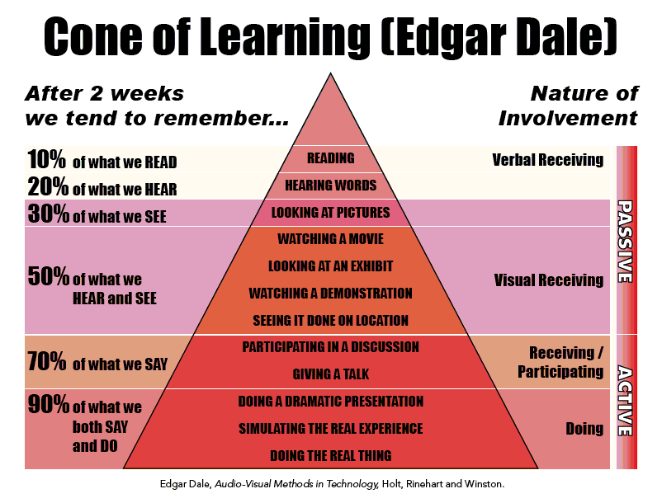
Dale's cone of experience

